Slide 1
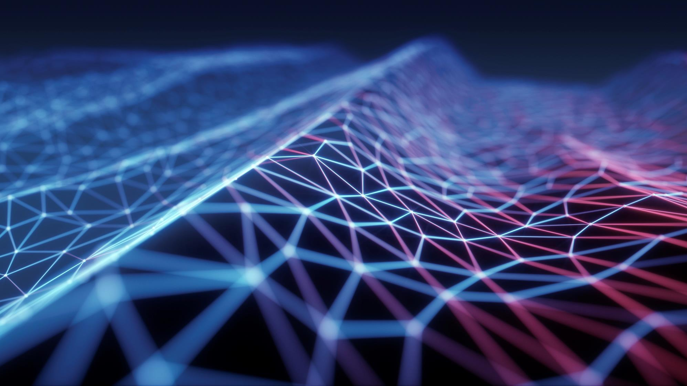
Human Computer Interaction
Μελέτη του τρόπου αλληλεπίδρασης με έξυπνες συσκευές
Αντρέας Προδρόμου

Slide 2
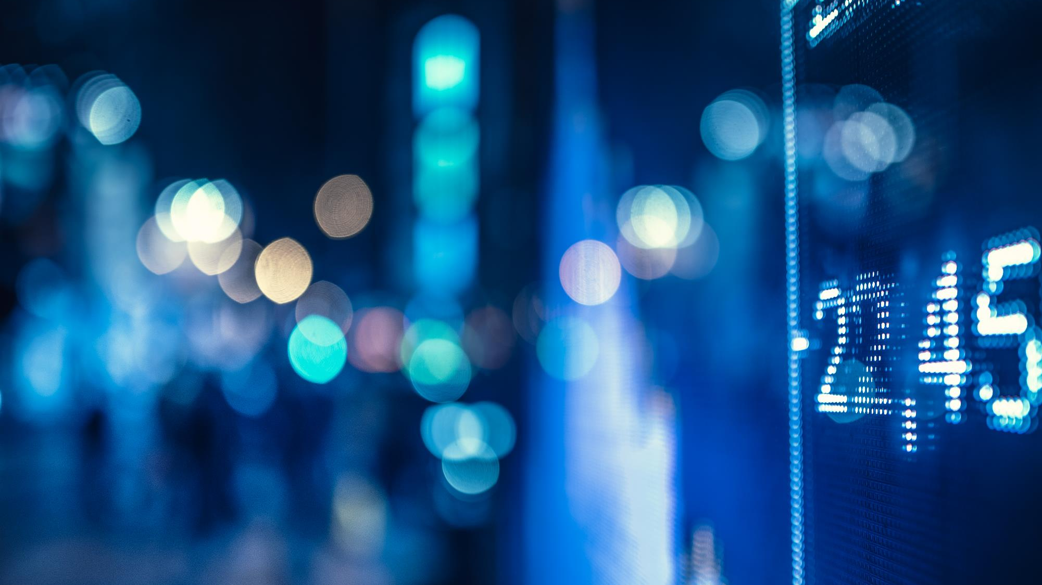
Αλληλεπίδραση Ανθρώπου και Υπολογιστή
Εισαγωγή
Ιστορική Αναδρομή - Παράδειγμα
Παραδείγματα
Human Computer Interaction
Ευχρηστία
Συμπέρασμα
Σκοπός

Slide 3
Εισαγωγή
Σε μια εποχή όπου οι έξυπνές συσκευές έχουν αλλάξει τον τρόπο ζωής των ανθρώπων αλλά και την αλληλεπίδραση που υπάρχει ανάμεσα τους.
Οι έξυπνες συσκευές καλούνται να προσαρμοστούν στα επίπεδα δυνατότητας όπως και μοναδικότητας όπου ένας άνθρωπος κινείται.

Slide 4
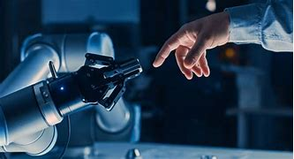
Σκοπος
Σκοπός είναι η επεξήγηση της αλληλεπίδρασης που υπάρχει διαχρονικά ανάμεσα σε άνθρωπο και έξυπνη συσκευή

Slide 5
Human computer interaction (HCI)
HCI στοχεύει στη μεγιστοποίηση του τρόπου με τον οποίο αλληλεπιδρούν άνθρωποι και υπολογιστές
HCI χρησιμοποιείται για δημιουργία φιλικών και ικανοποιητικών προς τον χρήστη διεπαφών εργασίας
HCI είναι να δημιουργήσει χρήσιμα συστήματα που να είναι αποτελεσματικά, ασφαλή και εύχρηστα για τους χρήστες

Slide 6
Ευχρηστια
Ευκολία εκμάθησης
Υψηλή απόδοση εκτέλεσης έργου
Χαμηλή συχνότητα σφαλμάτων χρήστη
Φιλικό προς τον χρήστη
Ευκολία συγκράτησης της γνώσης της χρήσης του συστήματος
Υποκειμενική ικανοποίηση του χρήστη

Slide 7
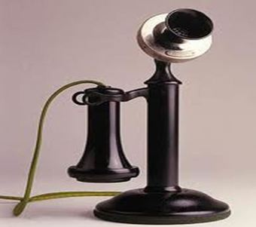
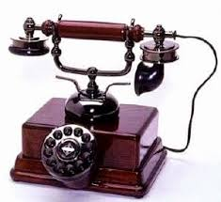
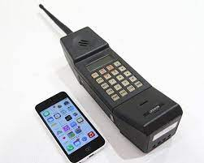
Ιστορική Αναδρομή - Παράδειγμα
Η εξέλιξη του τηλεφώνου έφερε μια τεράστια επανάσταση στον τρόπο αλληλεπίδρασης συσκευής και ανθρώπου, το τηλέφωνο εφευρέθηκε το 1876 και την πρώτη επιτυχία την έφερε ένας Αμερικάνος ο Αλεξάντερ Γκράχαμ.
Πρώτη φάση τηλεφώνου είναι μια ελαστική μεμβράνη φτιαγμένη από σίδηρο η οποία μεμβράνη είναι μπροστά από ένα σιδηρομαγνητικό πυρήνα που είναι περιτυλιγμένο από μονωμένο αγωγό το τηλέφωνο δεν ήταν για μεγάλες αποστάσεις.
Δεύτερη φάση ήρθε το 1877 μετά την εφεύρεση του μικροφώνου και πλέον το τηλέφωνο χρησιμοποιούταν για μεγάλες αποστάσεις.
Τρίτη φάση δεκαετία του 90 όταν άρχισε η ψηφιοποίησα των δικτύων και η μίκριση των συσκευών 2G εφικτά μικρά μηνύματα και να κατεβάσεις φωτογραφίες.
Tον 21^{ο} πρώτο αιώνα έχουμε τα πρώτα 3G τηλέφωνα που είναι
Εύχρηστα
Οι χρήστες μπορούν να έχουν επαφή με δικά τους άτομα παντού
Φωτογραφική μηχανή
Εφαρμογές για ευκολία της καθημερινότητας

Slide 8
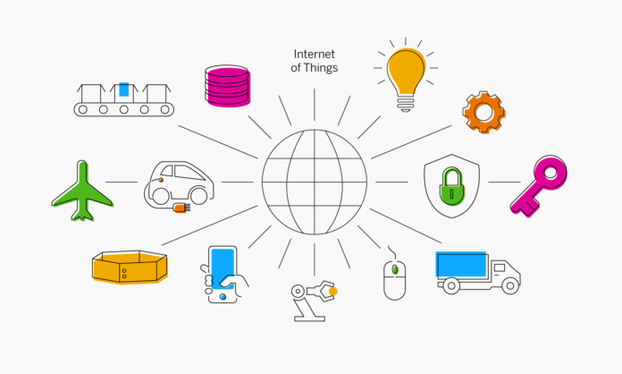
Παράδειγμα
Τεχνολογία IoT - Τεχνολογία Διαδικτύου των Πραγμάτων
Οι χρήστες αυτών των συσκευών έχουν την τάση να συλλέγουν δεδομένα καθώς τις χρησιμοποιούν, κάτι που βοηθά στην κατανόηση των διαφόρων μοτίβων αλληλεπίδρασης των χρηστών.
Paper Write: Το χαρτί χρησιμεύει ως οθόνη αφής, αντιλαμβάνεται το περιβάλλον του, αναγνωρίζει χειρονομίες και επικοινωνεί με άλλες συσκευές Διαδικτύου των πραγμάτων.

Slide 9
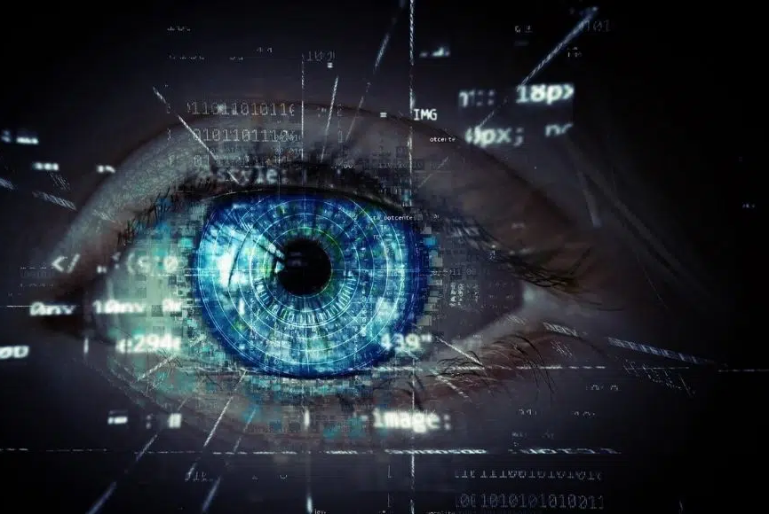
Παράδειγμα
Τεχνολογία Παρακολούθησης Ματιών
Η τεχνολογία eye-tracking και οι αλληλεπιδράσεις με δυνατότητα HCI μπορούν να βοηθήσουν τις επιχειρήσεις να παρακολουθούν τις καθημερινές δραστηριότητες των εργαζομένων τους.
Τα συστήματα παρακολούθησης ματιών με δυνατότητες HCI μπορούν να επιτρέψουν στους χρήστες να κάνουν κύλιση στην οθόνη του υπολογιστή απλώς κινώντας τα μάτια τους.

Slide 10
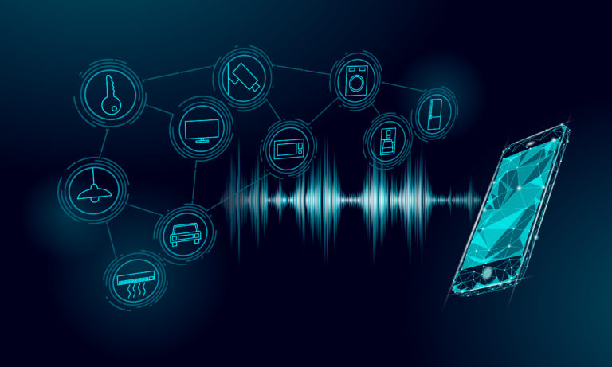
Παράδειγμα
Τεχνολογία Αναγνώρισης Ομιλίας
Η αναγνώριση ομιλίας χρησιμοποιείται σε προϊόντα όπως το Siri της Apple, το Cortana της Microsoft, το Google Assistant της Google και το Alexa της Amazon για να επιτρέπει στους χρήστες να αλληλεπιδρούν με τα αυτοκίνητά τους, τις συσκευές και άλλα αντικείμενα.
Η αναγνώριση ομιλίας και η HCI συνεργάζονται για να βελτιώσουν τις αλληλεπιδράσεις ανθρώπου και μηχανής και δίνουν στις συσκευές την καλύτερη δυνατή κατανόηση των εντολών και των ερωτήσεων των χρηστών.

Slide 11
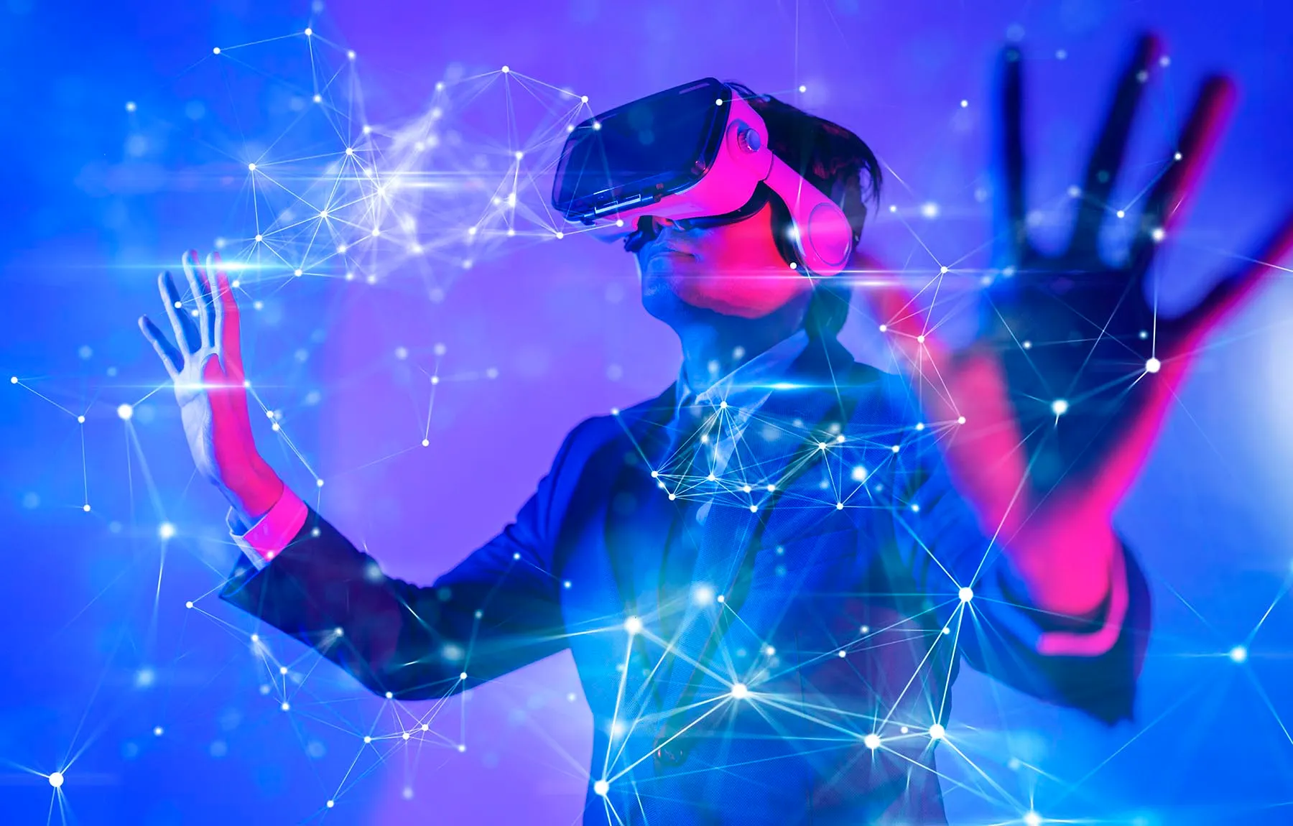
Παράδειγμα
Τεχνολογία VR και AR
Η τεχνολογία VR/AR σε συνδυασμό με το HCI διασφαλίζει ότι η εργασία ολοκληρώνεται με τα λιγότερα δυνατά σφάλματα, ενώ παράλληλα επιτυγχάνεται μεγαλύτερη ακρίβεια και ποιότητα.
Τα έξυπνα γυαλιά, για παράδειγμα, επιτρέπουν την ελεύθερη αλληλεπίδραση του χρήστη με τα υπολογιστικά συστήματα.
Παράδειγμα έναν σεφ που θέλει να μάθει μια νέα συνταγή, ο σεφ μπορεί να μάθει και να φτιάχνει ταυτόχρονα το επιθυμητό πιάτο χάρη στην τεχνολογία έξυπνου γυαλιού.

Slide 12
Συμπέρασμα:
Βάση την ανερχόμενη τεχνολογία ο σκοπός και η ιδέα είναι η αλληλεπίδραση με συσκευές που δεν θα είναι πλέον αναγκαία η άμεση επαφή μαζί τους
Η αλληλεπίδραση που έχει ο άνθρωπος με μια έξυπνη συσκευή στην καθημερινότητα του είναι κάτι περισσότερο από συχνή
Ο άνθρωπος στο κοντινό μέλλον λόγο της τεχνολογίας και της δυναμικότητας που θα έχουν με τις οι έξυπνες συσκευές η αλληλεπίδραση που θα υπάρχει θα είναι εξαιρετικά μεγάλη

Slide 13
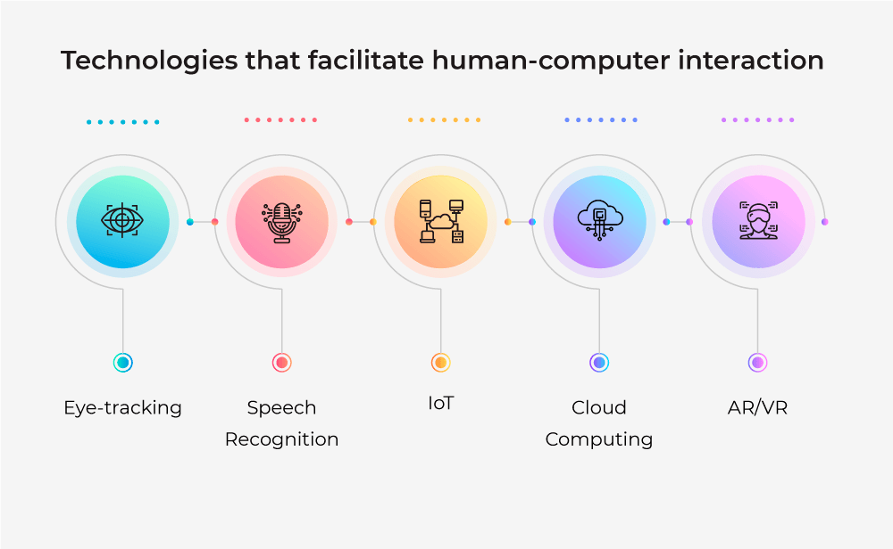
Αλληλεπίδραση Ανθρώπου και Υπολογιστή

Slide 14
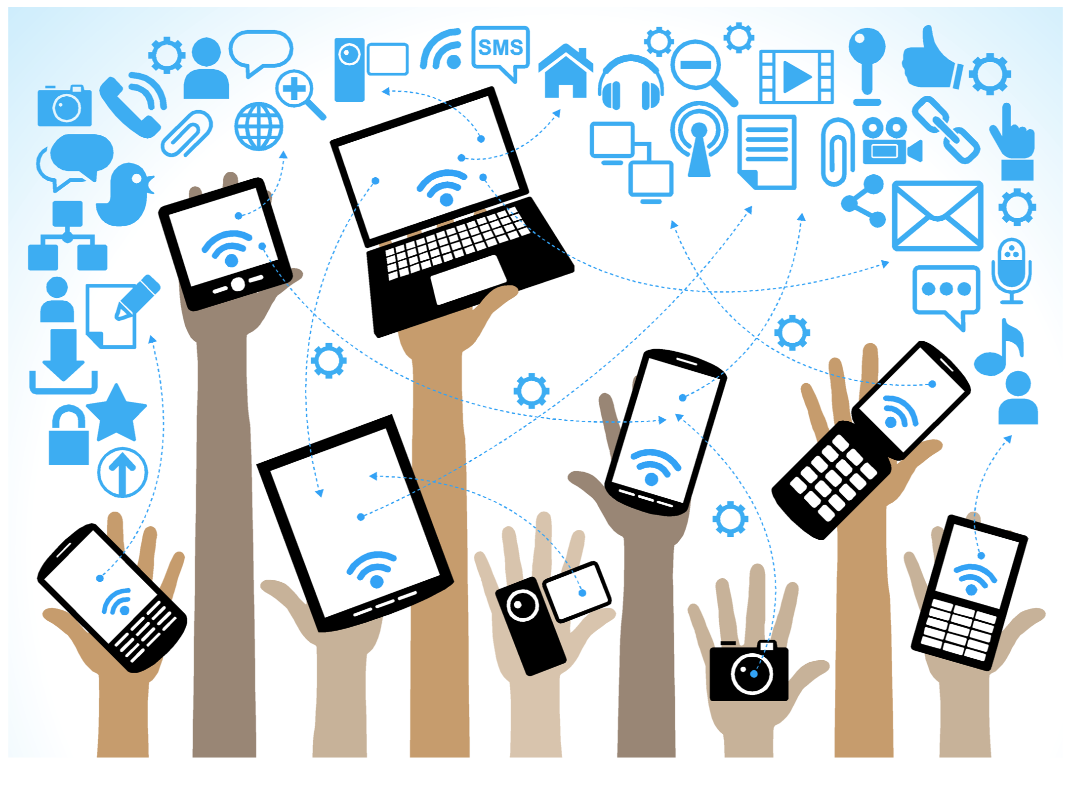
Interaction with smart devices

Slide 15
Ευχαριστούμε Για Την Παρακολούθηση!
Αντρέας Προδρόμου

Slide 16

Γεια σας ! Goodbye !
All the best!

